Slide 1
Presentation Title
Le Rôle du Capteur Logement
Presentation title
Speaker’s name
Arnaud Jacquinet HFB/Liège
Speaker’s name

Slide 2
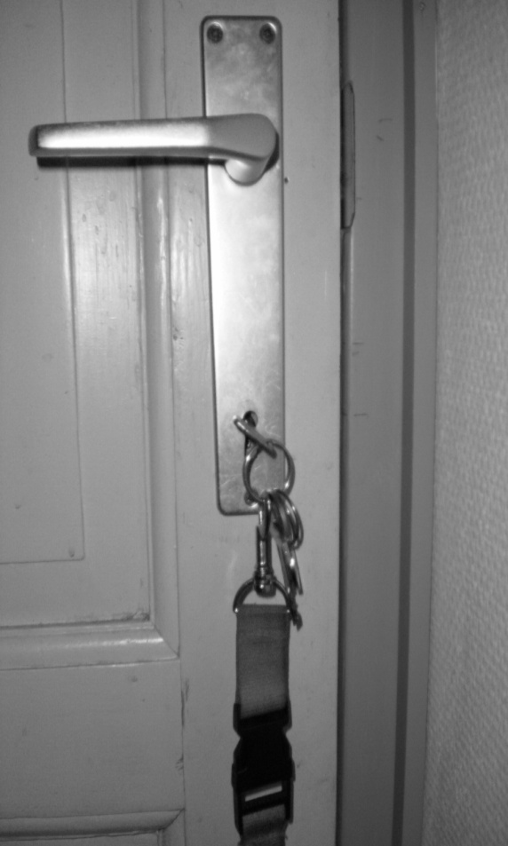
Origines du projet.
Les marchés locatifs publics et privés saturés;
Des loyers élevés limitant l’accès du public cible aux logements privés;
Des organisations d’aide au logement ne pouvant répondre à l’ensemble des demandes;
Un parc locatif privé vieillisant avec un nombre significatif de logements ne pouvant répondrent aux normes de salubrité, habitabilité et de sécurité.

Slide 3
Finalité et historique
Replacer l’accès à un logement durable au centre des priorités afin de favoriser l’insertion sociale à long terme dans la société.
Le premier projet a vu le jour à Charleroi suite à une visite à Lille;
Le Ministre wallon du logement décide de soutenir le projet dans six villes wallonnes.
Le projet s’étend ensuite à Bruxelles et en Flandre

Slide 4
Les implémenations
Charleroi
Liège
Bruxelles
Namur
Hasselt
Mons
La Louvière
Verviers

Slide 5
Objectifs et Missions
1. Facciliter l’accès à des logements adéquats (salubres, à loyers modérés) et pérennes à un public connaissant une précarité aigue.
2. Favoriser le maintien des locataires dans leur logement : l’atout premier du capteur!
Comment le capteur peut-il répondre à sa mission de favoriser le maintien en logement des locataires?
100% de contacts pour 10% de signatures
Contacter les propriétaire;
Visiter les logements;
S’assurer de la légalité du bail et de la salubrité du bien;
Être disponible pour le propriétaire;
Promouvoir la tolérance.
Ses tâches:

Slide 6
Particularités, singularité du projet
Un rôle devenu indispensable?
P
Une interface privilégiée entre le propriétaire, le locataire et l’équipe d’accompagnement social. Une triangulation qui fait ses preuves!
C-L
L/HF
Une disponiblité acrue pour les propriétaires : une ressource nécessaire pour les propriétaires;
Permettre l’oprérationnalisation d’un principe clé du projet HF : la dissociation entre logement et accompagnement.

Slide 7
Particularités, singularité du projet
Un rôle devenu indispensable?
Développer à long terme un portefeuille de logements privés et publics;
Un travail au coeur d’un réseau: le capteur ne travaille que rarement qu’au seul bénéfice des équipes Housing First mais, d’un ensemble d’institutions: particularité des Relais sociaux;
Des outils indispensables : disponibilité, médiation, arbitrage

Slide 8
Aujourd’hui les projets “capteur logement” c’est…
Plus de 333 personnes relogées en Wallonnie et à Bruxelles;
Un “réseau capteur” en développement qui a pour objectifs : une évaluation commune, du lobbying, l’échange de bonnes pratiques, tendre vers une transversalité;
Des négociations qui garantissent et pérennisent le logement;
Diminue l’anxiété du locataire liée au logement;
Soulage les équipes de travailleurs sociaux;
Reconnaissance des propriétaires: le capteur contacté par des propriétaires satisfaits qui veulent renouveller l’expérience.

Slide 9
Un peu de concret… Une situation paradoxale
le premier mois de loyer n’est pas honoré;
Un locataire qui ne peut dire non à ses compagnons de la rue entrainant tapage nocture et surconsommation;
Un logement qui n’est pas entretenu;
Un propriétaire qui habite le bâtiment;
Recette d’une situation critique
Accès à de nouveaux logements

Slide 10
Questionnement et percpectives
Ingrédient de réussite:
Disponibilité! C’est un des atouts de la fonction de capteur logement. Les propriétaires témoignent de cette nouveauté devenue indispensable.
Challenge :
Centraliser pour une plus grande efficacité? Même si aujourd’hui les capteurs travaillent pour un ensemble d’institution, certaines continuent une recherche logement annexe.
Harmoniser pour l’ensemble des services demandeurs l’accompagnement social en logement? Principal argument du capteur, l’accompagnement social ne doit pas être une option.

